Slide 1
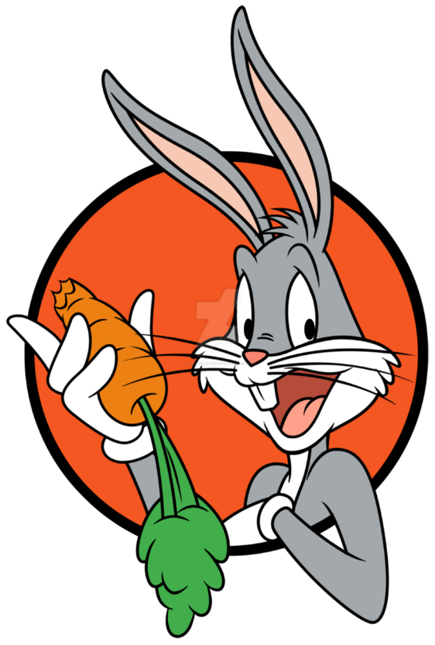
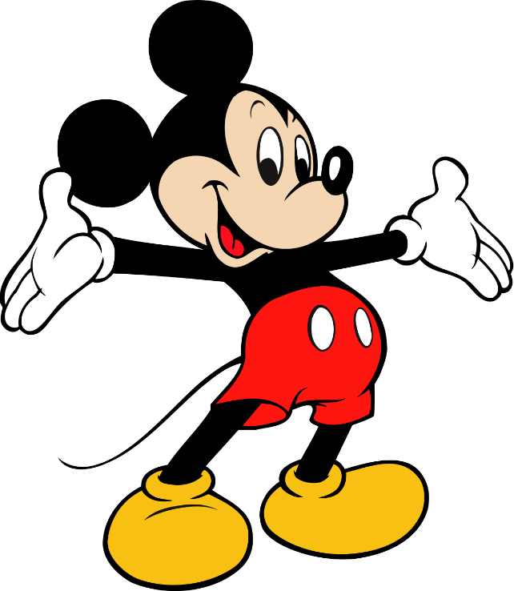
Цртани филм

Slide 2
Цртани или анимирани филм је вид филмске умјетности.
За разлику од играног филма, у цртаном филму су ликови и позадина нацртани. У ову се групу често стављају филмови у којима ни ликови ни позадина нису нацртани, али нису нити стварни, живи ликови него лутке.
Државе, које су највећи произвођачи цртаних филмова су САД и Јапан.

Slide 3
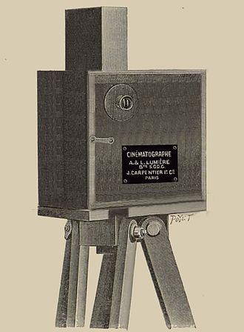
Почеци
Средином 19. вијека, када је у европској умјетности, посебно сликарству, дошло до развоја реализма Курбеа и Домијеа, створена је фотографија – дагеротипија.
Сликарству и фотографији заједничко је било приказивање стварности. Убрзо, већ крајем 19. вијека, браћа Лимијер су на освијетљеном платну приказала слику, која је оживјела. Овај догађај се сматра почетком развоја филма.
Од настанка првих покретних слика до данас, са усавршавањем филмске технике ова умјетност се све више развијала – од нијемог до звучног филма, од црно-бијелог до филма у боји.
Кинематограф

Slide 4
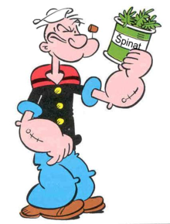
Први анимирани филмови
Први анимирани филмови, које називамо и цртаним филмовима, приказани су у посљедњој деценији 19. вијека и били су дјело француског умјетника Емила Рејноа.
Цртани филмови су најчешће приказивани прије цјеловечерњег филма у биоскопима и трајали су отприлике пет минута. Ускоро су отворени филмски студији који су се бавили искључиво производњом анимираних филмова. Током двадесетих година прошлог вијека, браћа Дејв и Макс Флајшер створили су неколико чувених анимираних јунака, као што су Попај и кловн Коко. Није било необично да главни лик цртаног филма буде животиња, на примјер неваљали мачак Феликс.
Мачак Феликс
Попај

Slide 5
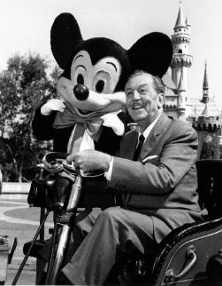
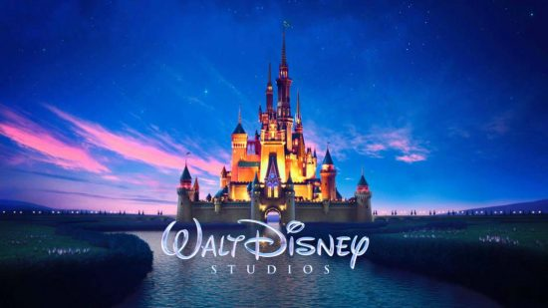
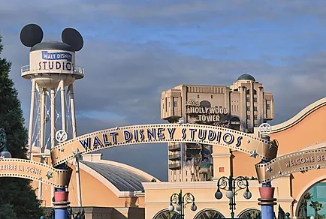
Студији анимираних филмова
Најпознатија анимирана животиња свих времена свакако је Мики Маус.
Микија је створио Волт Дизни, а први филм у ком се појавио био је „Луди авион“ из 1928. године. Убрзо је публика свих годишта хрлила да види његове најновије догодовштине, као и догодовштине његових пријатеља – Шиље, Паје Патка и Плутона. Дизни је ипак желио још да се испроба са анимацијом, па је направио низ филмова назван „Смијешне симфоније“. Анимација, у сваком филму, била је надахнута познатим дјелима класичне музике.
Ипак, његова најодважнија одлука била је да сними дугометражни анимирани филм. Већина критичара сматрала је да ће се гледаоци досађивати гледајући анимирани филм од 80 минута, али је филм „Снежана и седам патуљака“ из 1937. године постигао изванредан успјех на благајнама.
Од тада је Дизнијев филмски студио неприкосновен у тој грани филмске индустрије.
Волт Дизни

Slide 6
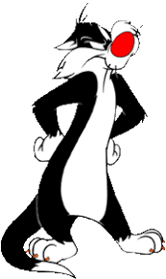
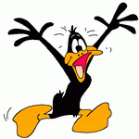
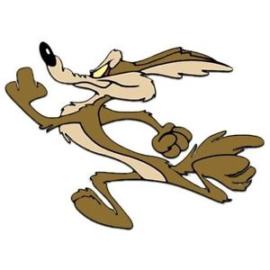
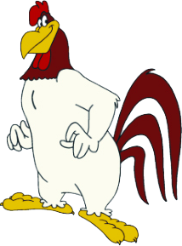
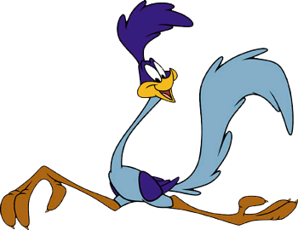
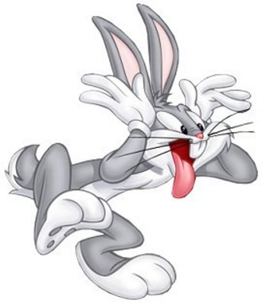
Ликови студија Ворнер Брадерс
Душко Дугоушко
Мачак Силвестер
Софроније
Патак Дача
Пера Којот
Птица тркачица

Slide 7
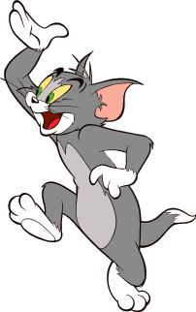
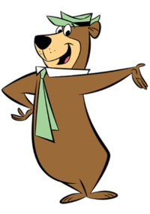
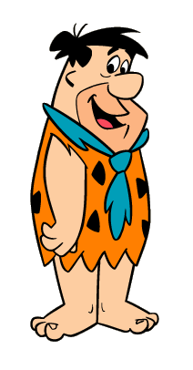
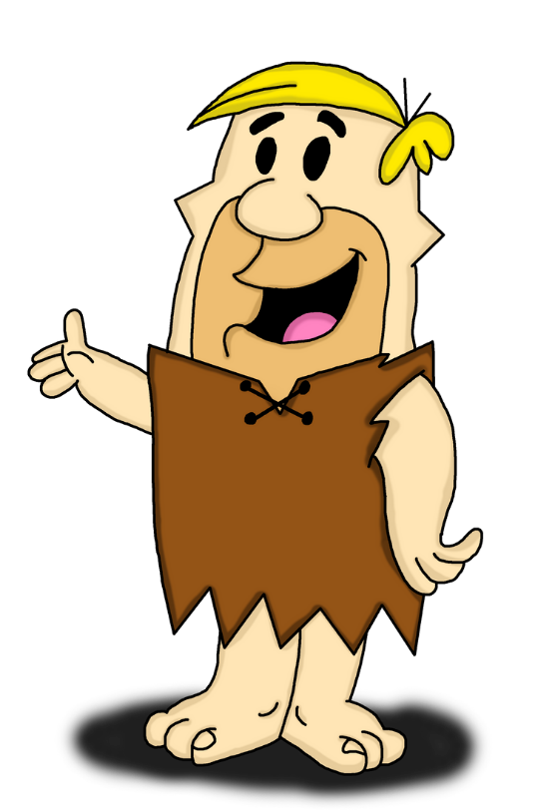
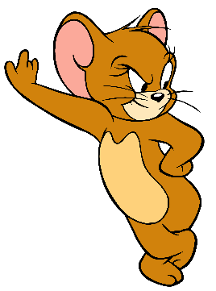
Ликови студија Хана-Барбера:
Том и Џери
Медвед Јоги
Породица Кременко

Slide 8
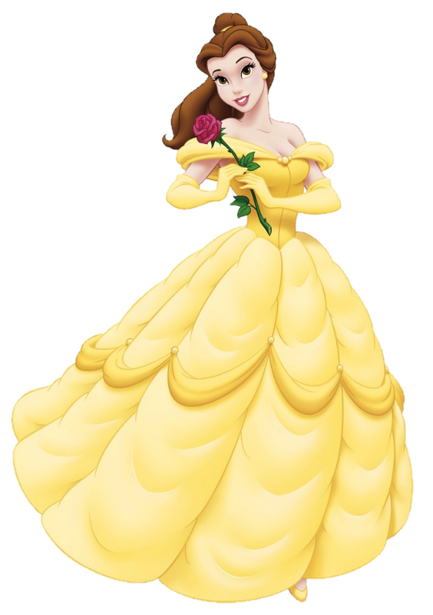
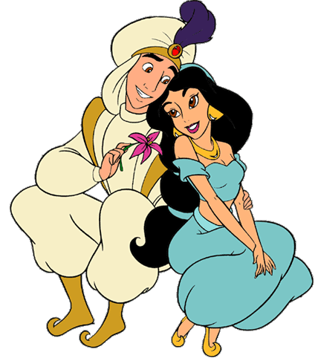
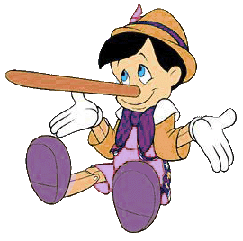
Неки дугометражни филмови студија Дизни:
„Снежана и седам патуљака“ (1937)
„Пинокио“ (1940)
„Дамбо“ (1941)
„101 далматинац“ (1961)
„Књига о џунгли“ (1967)
„Лепотица и звер“ (1991)
„Аладин“ (1992)
„Краљ лавова“ (1994)
„Покахонтас“ (1995)
„Звонар Богородичине цркве“ (1996)
„Херкулес“ (1997)
„Мулан“ (1998)
„Тарзан“ (1999)
„Лило и Стич“ (2002)

Slide 9
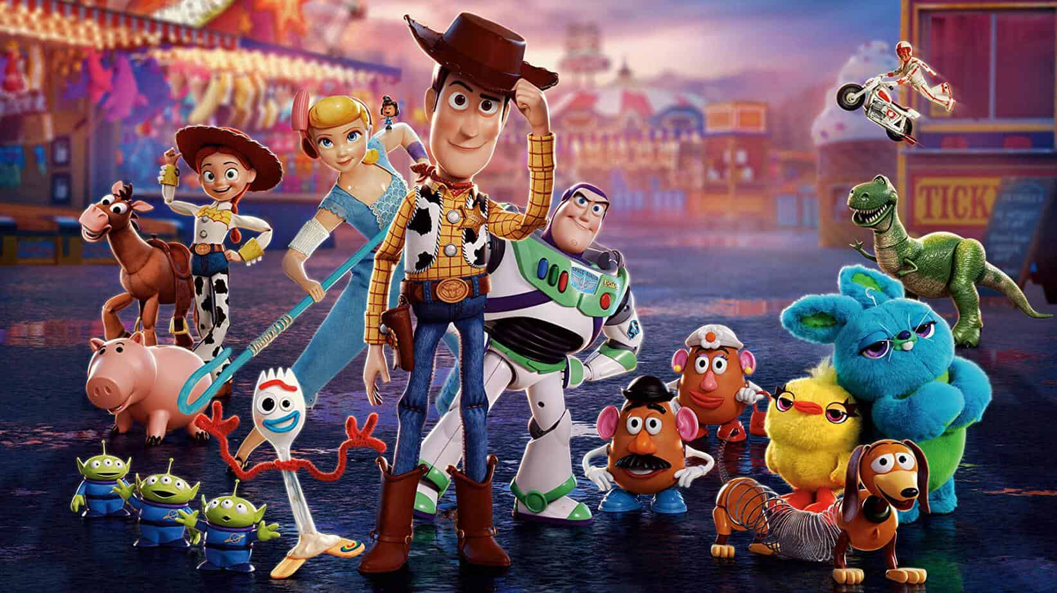
Анимација
Анимација је техника којом настају анимирани или цртани филмови. Да би се снимила једна секунда анимираног филма потребно је 24 цртежа. То значи да је за десетоминутни филм неопходно нацртати 24.400 појединачних сцена.
За настанак првих анимираних филмова било је потребно много времена и труда, пошто је позадина сваког цртежа морала бити истовјетна. Анимација је доживјела корјениту промјену појавом провидних фолија, на којима су се могле цртати само промјене, које би одавале утисак покрета, геста или израза лица. Те фолије су слагане преко позадине, а слика коју би заједно давале фотографисана је кадар по кадар. Готово сви аутори цртаних филмова користили су ову технику доскоро, када је у масовну употребу ушла рачунарска анимација.
Дизнијев филм „Прича о играчкама“ први је у историји у потпуности настао помоћу рачунарске анимације.

Slide 10
Занимљивости:
Озлоглашени ловац из филма „Бамби” проглашен је једним од највећих филмских негативаца свих времена.
„Петар Пан” био је први цртани који је учествовао на Канском фестивалу.
„ Мики Маус ” је први цртани лик који је добио звијезду на холивудском Булевару славних, 18. новембра 1978. године, на свој 50. рођендан.
„Алиса у Земљи чуда“ је Дизнијев филм са највише пјесама.
„Мала Сирена“ је посљедњи филм компаније Дизни који је нацртан ручно и који је снимљен аналогном камером.
„Лепотица и звер“ је први анимирани филм који је номинован за Оскара за најбољи филм, а до 2009. године је био и једини.
Сцена стампеда гнуова у филму „Краљ лавова“ траје два и по минута, а на њој је пет аниматора радило двије године.
За снимање „Тарзана“ је потрошено 310 000 000 долара и то је до тада био најскупљи анимирани филм.

Slide 11
Веома је занимљива чињеница да је Југославија свог првог и јединог Оскара освојила у категорији кратког анимираног филма. Ријеч је о цртаном филму „Сурогат”, аутора Душана Вукотића, који је први пут био приказан 1961. године. Сљедеће године номинован је за престижну награду Оскар, коју је и освојио.
Ово је прича о троугластом човјечуљку који живи у свијету у ком је све на надувавање. Он дан проводи на плажи, гдје једноставно надувава све предмете које пожели: душек, чамац, чак и дјевојку. Међутим, на крају лако остаје без свега.
Кроз ведар, али и сатиричан тон, овај филм позива на преиспитивање потрошачких навика савременог друштва, које често занемарује разлику између стварности и замјене за стварност.
ментор: Александра Татић,проф.

